Slide 1

사회복지 현장실습
실습기관: 희망해장애인주간보호센터
학번: 202537004
이름: 김영순

Slide 2

발표 목차
실습기관 소개
활동 내용
실습 소감
1
2
3
4
5
실습기관 조직도
실습 사진

Slide 3
CHAPTER 01
실습기관 소개
기관 개요
대상자 현황 및 주요 사업내용
기관명: 희망해장애인주간보호센터
위치: 전주시 완산구 외칠봉 3길 17
설립 목적: 타인의 도움 없이 일상생활 영위가 어려운 장애인을 주간동안 보호, 교육함으로써 지역사회 구성원으로써 살아갈 수 있도록 자립 훈련과 더불어 가족의 보호에 대한 부담을 경감시켜 안심하고 경제활동을 할 수 있도록 한다.
대상: 정원 10명 중 현재 1급 5명, 2급 4명 총 9명
주요사업내용
☞생활지원사업: 일상생활지원, 통학지원,의료지원
☞ 정서지원서업: 일상생활훈련캠프, 성교육/인권교육/안전교육, 생일잔치
☞ 교육지원사업: 기초학습, 사회적응훈련, 정보화교육, 현장학습
☞ 재활지원사업: 미술치료, 음악치료, 운동치료
☞ 지역사회조직사업: 인식대선교육, 전문자원봉사자육성, 가족모임, 운영위원회

Slide 4

CHAPTER 02
센터장
송형근
사회복지사
강영서
사회복지사
손하윤
사회복지사
심경아
실습기관 조직도

Slide 5

CHAPTER 03
활동내용
☞ 아침인사, 퍼즐활동, 인지활동 보조
☞ 점심보조, 간식보조, 공놀이 활동 등을 함께 참여

Slide 6
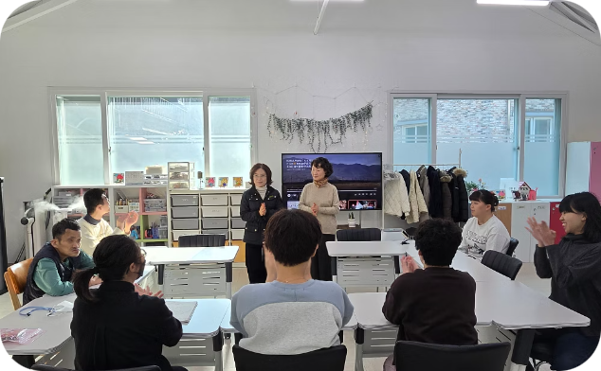
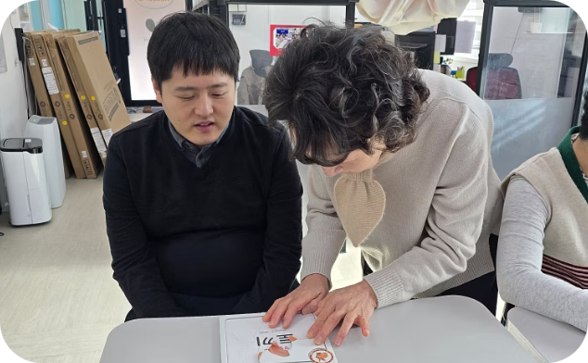
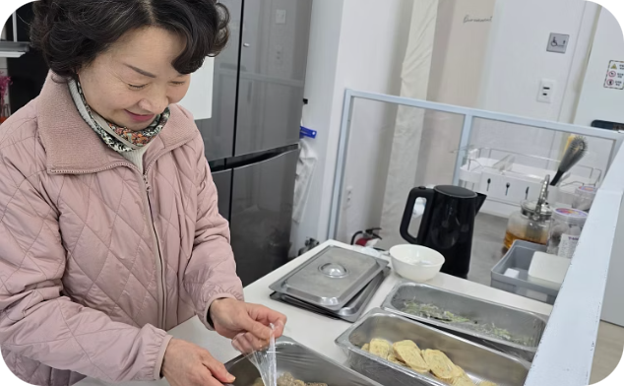

CHAPTER 04
실습사진1
아침인사
오전 프로그램
점심식사 보조
[퍼즐 맞추기]

Slide 7
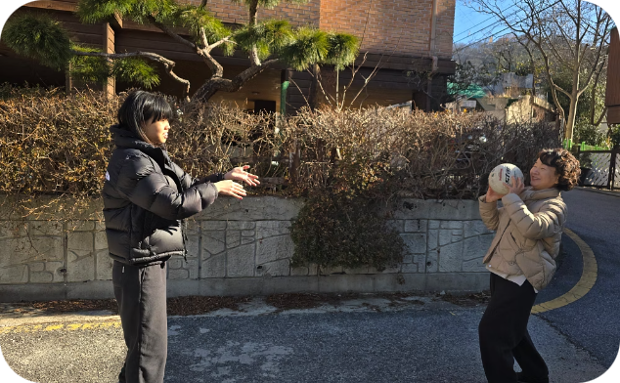
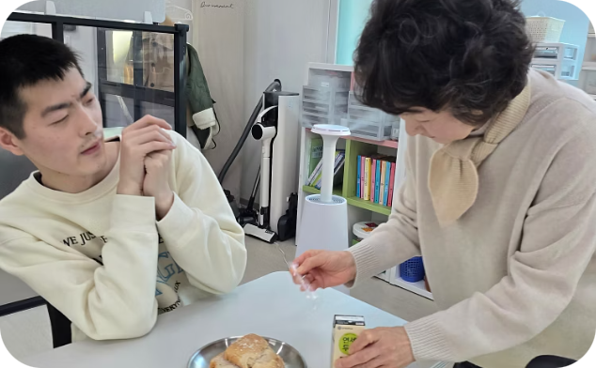
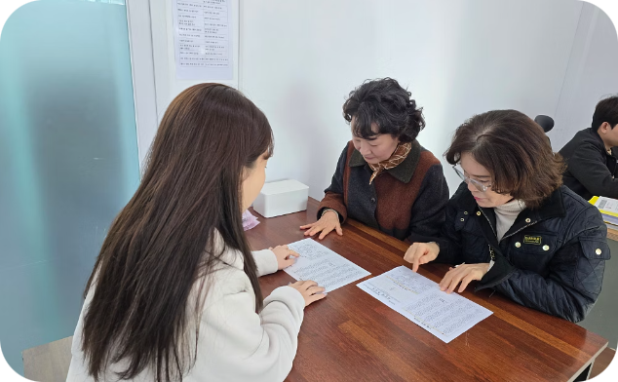


CHAPTER 04
실습사진2
오후 프로그램
간식도움
이론교육
[공놀이 활동]

Slide 8
CHAPTER 05
실습을 통해 느낀 점
🌱 실습 후 느낀점
[이번 사회복지 실습을 통해 이용인의 자립과 삶의 질 향상을 위해 실천하는 전문인의 자세와 마음가짐을 배웠습니다. 일상생활 지원부터 인지, 신체 활동 프로그램 등 활동 전반에 걸쳐 이용인의 신체적, 정서적, 사회적 발달과 연결되어 있음을 직접 체감할 수 있었습니다. 이를 통해 이용인을 존중하는 태도와 함께 관찰력, 소통 능력, 책임감을 갖추는 것이 중요하다는 것을 느꼈습니다.]
⛰️ 어려웠던 점
[실습 초반, 이용인 개개인의 특성과 욕구를 파악하는 것이 어려웠지만 프로그램을 보조하면서 반복적인 경험을 통해 점차 실제 현장에 익숙해 질 수 있었습니다.]
💪 유익했던 내용
[이론수업을 통해 배웠던 부분들을 실제 활동을 하며 이용인들과의 일상적인 상호작용과 다양한 프로그램 보조 경험에 참여할 수 있어서 큰 도움이 되었습니다.]

Slide 9

감사합니다
😊

